Slide 1
Учитель: Сбитнева Анастасия Алексеевна

Slide 2
Работа по датам

Slide 3
Опрос по теме: «образование славянских государств».

Slide 4
Тема урока:
Возникновение ислама.
Арабский халифат и его распад.

Slide 5
Природа и занятия населения Аравии.

Slide 7
Таблица: «Основные занятия населения Аравии».
Земледелие
Скотоводство
Торговля
Для земледелия были пригодны лишь небольшие оазисы на юге и западе Аравии.
Из колодцев и ручьев они брали воду, возделывали сады, рощи финиковых пальм и виноградники, сахарный тростник, хлопчатник.
Разводили верблюдов, овец и лошадей.
Каждую весну в течение четырех месяцев в Мекке проходили ярмарки. Кочевники пригоняли скот и обменивали его на хлеб, ткани, оружие, посуду.

Slide 8
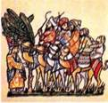
Какие арабы проживали на территории Аравии?
Оседлые и кочевые
1. Бедуины – кочевые арабы «степняки».
Бедуины в походе. Миниатюра XIII в.

Slide 9
Образ жизни бедуинов
Питание
Питались молоком и мясом.
Одежда
Одевались в ткани из верблюжьей шерсти.
Укрывались от палящего зноя и холодного зимнего ветра в палатке из верблюжьего войлока
Жилье

Slide 10
2. Племена бедуинов.

Slide 11
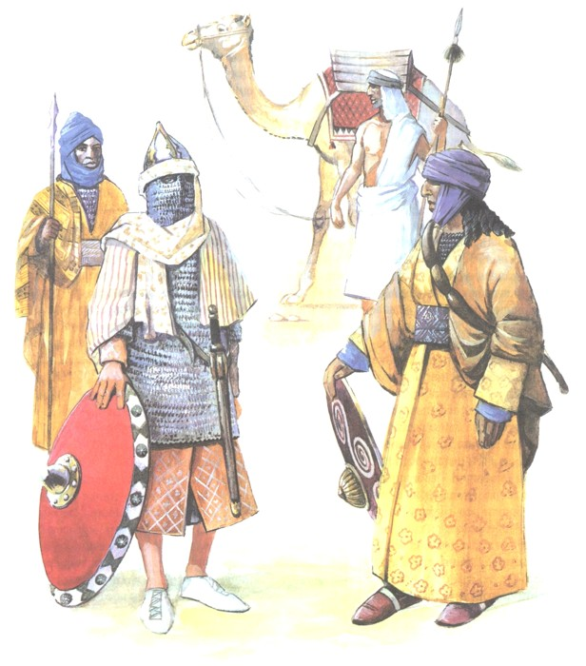
Делились на множество племен и родов.
Обычай кровной мести.
Военные стачки из-за пастбищ.
Во главе стояли вожди.
Причиной объединения племен стала борьба с внешними врагами.

Slide 13
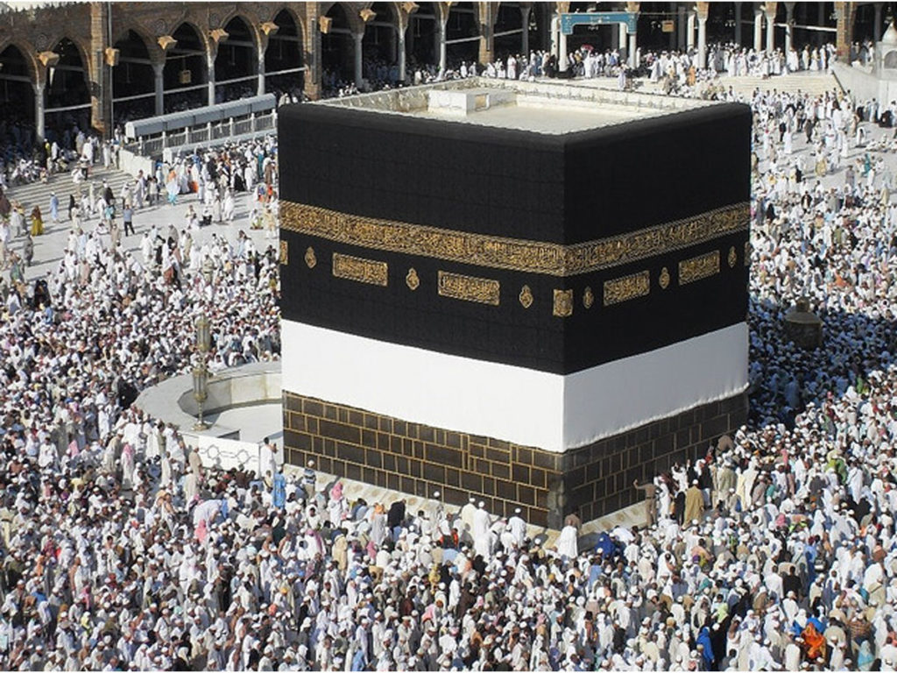
2. Храм Кааба «куб» - святилище.

Slide 14
3. Мухаммед – основатель ислама.

Slide 16
3. Аллах – единый и единственный Бог.
4. Пророк – посланник Бога.
5. Мусульманин «покорный Богу» - приверженец ислама.
6. Медина – соседний оазис.
7. Хиджра – переселение Мухаммеда и его приверженцев из Мекки в Медину в 622 году, ставшее началом мусульманского летосчисления.

Slide 18
8. Ислам – одна из мировых религий, возникшая в VII веке среди арабов.
Главный догмат ислама – вера в единого Бога Аллаха.
9. Коран «чтение» – священная книга мусульман.
10. Суры – главы. (114).

Slide 19
4. Мораль и право.

Slide 20
11. Шариат – « правильный путь» - правила поведения мусульман.
12. Кади – духовные судьи.
Стр. 72 работа с документом.
Какие основные обязательства у мусульман.
13. Паломничество – путешествие с целью посещения святых мест.

Slide 21
5. Завоевания арабов.

Slide 23
14. Халифы – «заместители» Пророка.
15. Арабский халифат – государство арабов.

Slide 24
6. Правление Аббасидов.

Slide 25
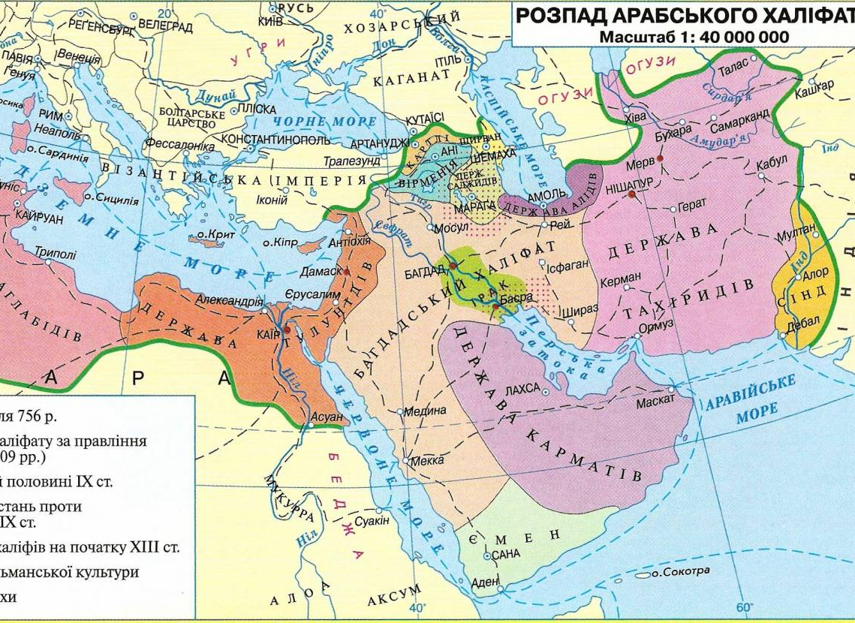

Slide 26
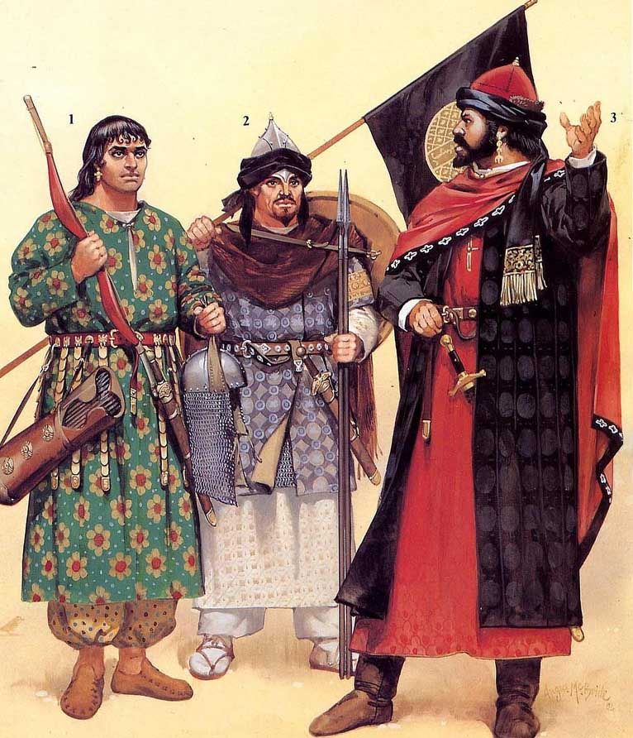
В 750году власть в халифате перешла к династии Аббасидов.
Была основана новая столица – Багдад.
Государство арабов при Аббасидах называли Багдадский халифат.
Принявшие ислам освобождались от подушного налога.
Вскоре льгота была отменена.

Slide 27
7. Халиф Харун ар-Рашид.

Slide 28
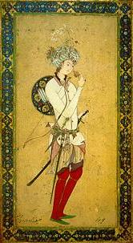
Харун ар-Рашид –
(768 – 809) - арабский халиф, правитель
Багдадского халифата.

Slide 29
17. Везир – советник.

Slide 30
8. Распад халифата.
Предпосылки распада. | Основные события распада. | Итог распада. Новые территории.

Slide 31
Понятия.
1. Бедуины -
2. Храм Кааба -
3. Аллах -
4. Пророк -
5. Мусульмане -
6. Медина –
7. Хиджра -
8. Ислам -
9. Коран –
10. Суры -
11. Шариат -
12. Кади -
13. Паломничество -
14. Халифы -
15. Арабский халифат -
16. Везир -

Slide 32
Что рисунок может рассказать о жизни арабов?
Караван-сарай (постоялый двор на торговом пути) и рынок. Миниатюра.

